Slide 1
熵与热力学第二定律
时间是上帝用来防止所有事物发生在同一时刻的方式
时间具有方向性
一些事件以一定的次序发生而绝不会自发地以相反的
次序发生。
是什么把方向赋予了时间？

Slide 2
可逆过程
p
系统由状态A经B、C、…，到达状态M，然后沿相反方向经N、C、 …，回到状态A
A
B
C
N
M
回到A后，周围物质无任何变化，则称过程AM（或MA）是一个可逆过程。
O
V
…
…
无摩擦等温过程是一个可逆过程
无摩擦的准静态过程都是可逆的
Q₁
Q₁
只有可逆过程才能在p−V图上
画出
恒温热源
恒温热源

Slide 3
如果迅速膨胀或迅速压缩，气体将上疏下密或上密下疏。因此在返回初状态过程中不可能沿相同状态依相反次序进行，所以是不可逆的。
Q₂
Q₂
这种过程由非平衡态组成，是不平衡进行的，这种不平衡进行的过程是不可逆的。
恒温热源
恒温热源
一切实际过程都是不可逆的，可逆过程只是为了简化问题而设想的理想情况。

Slide 4
不可逆过程
在系统状态变化的过程中，不能由于外界的微小变化使之反向进行，或者虽可反向进行但必然会引起其它变化的过程。
p₀
V₀
×
p₀
V₀
V₀
p₀/2
2V₀
T₀
V₀
T₀
T₀
理想气体自由膨胀的逆过程并不违反热力学第一定律
在一个封闭系统内能量的改变不能决定不可逆过程的方向！
决定过程方向的物理量
系统的熵的改变ΔS
能量守恒
封闭系统内的不可逆过程
熵总是增加

Slide 5
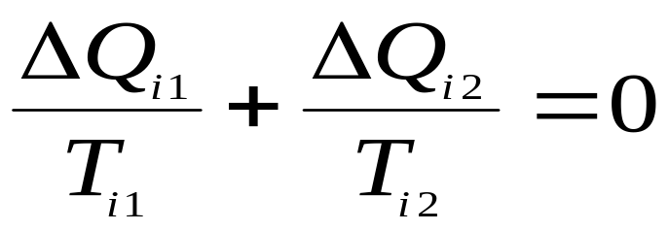
与热现象有关的一切过程均不可逆，需一反映方向性的量
克劳修斯等式与熵
△Q_{i1}
T_{i1}
P
T_{i2}
△Q_{i2}
任一可逆循环，用一系列
微小可逆卡诺循环代替。
V

Slide 6
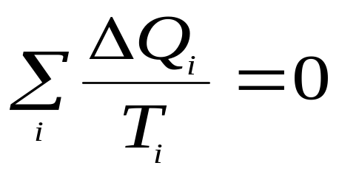
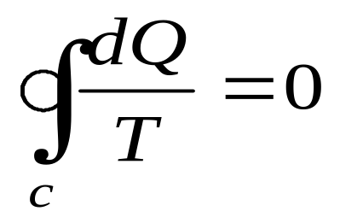
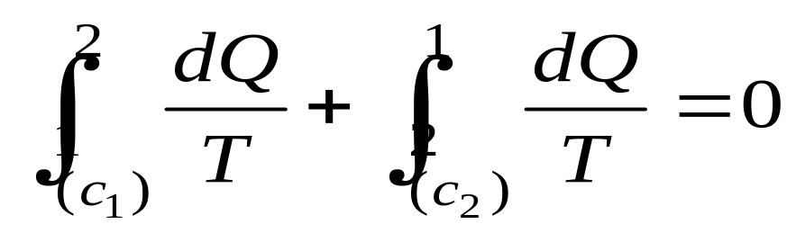
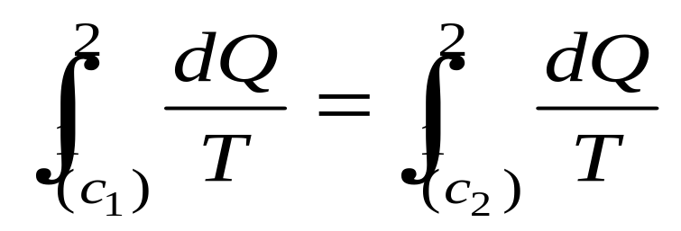
所有可逆卡诺循环加一起：
分割无限小：
任意两状态1和2，两条路径 c₁ 和 c₂
c₁
2
c₂
1

Slide 7
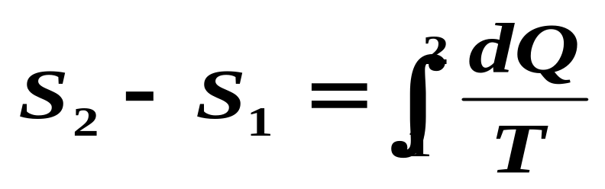
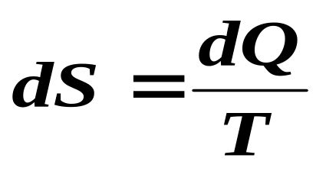
由1 2经不同路径，但积分与路径无关，仅和始末状态有关
因此可定义状态函数 S：
对任一微过程
讨论：
1、熵是一个状态的函数，按定义只能得到二个状态间的熵差ΔS。
2、两个状态间若为不可逆过程，求该两个状态间的熵差可通过
设计一个可逆过程计算。
3、ΔS仅和始末状态有关，因此求积分路径任意。

Slide 8
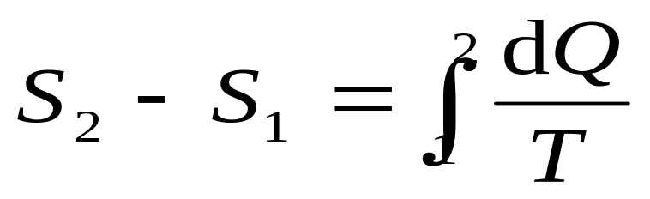
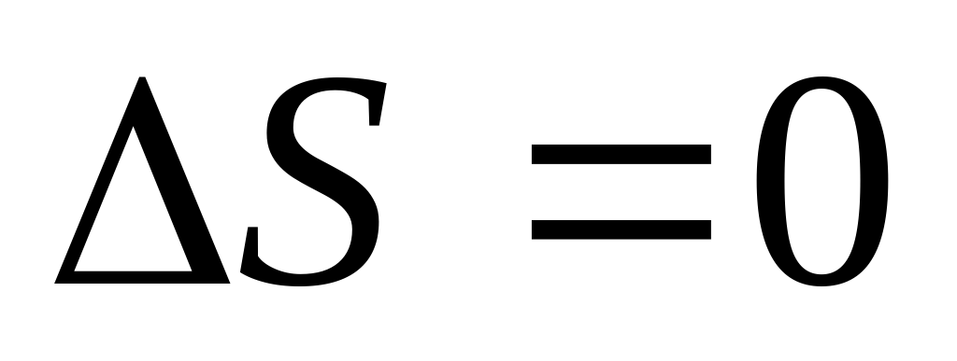
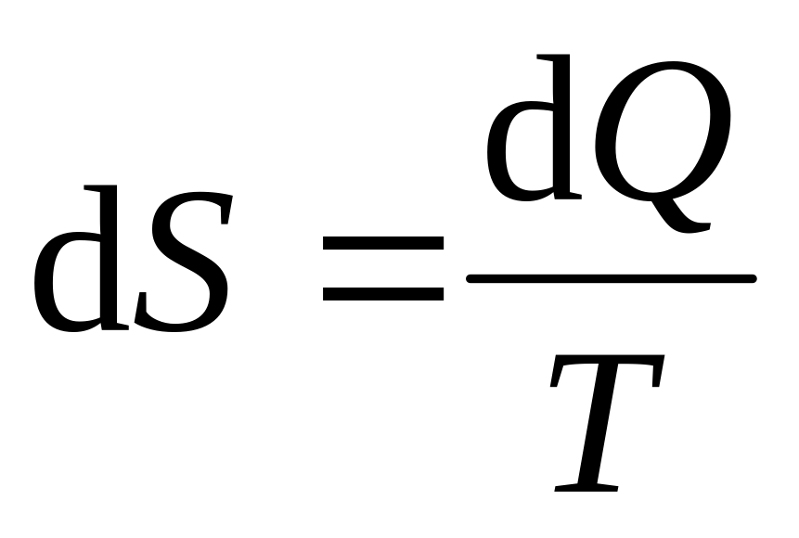
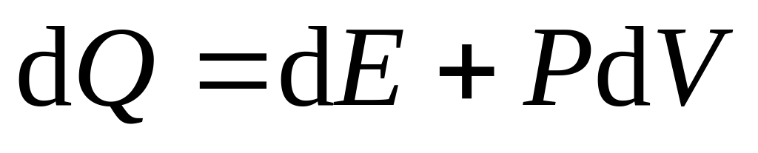
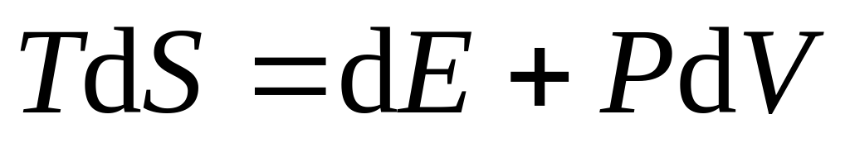
可逆
例如理想气体准静态绝热过程
对于微小过程
由热力学第一定律
综合了热力学第一、第二定律的可逆过程的基本
热力学关系式。

Slide 9
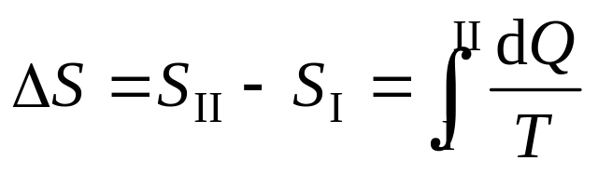
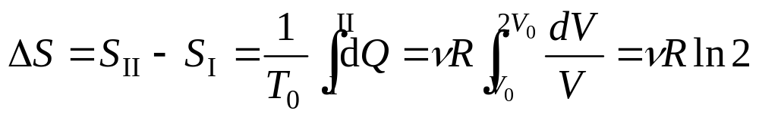
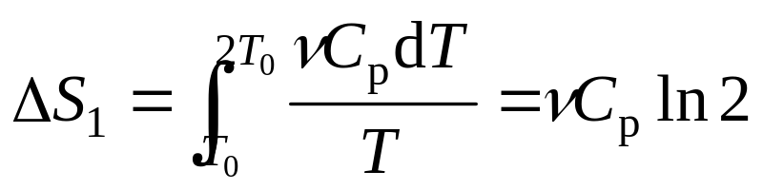
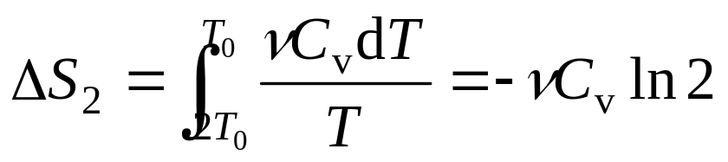
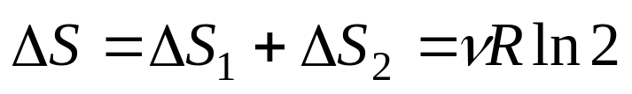
以前述理想气体自由膨胀为例
新的状态函数
定义：
单位：J/K
p
I
II
O
V
结论：
熵的改变量只与始末状态有关而与过程无关。熵是一个态函数
在封闭系统中发生的不可逆过程，熵是增加的

Slide 10
问题：
若沿可逆等温过程由II回到I，显然ΔS<0，考虑到熵是态函数，
那么沿不可逆过程由II回到I是否同样应有ΔS<0呢？
如果上述问题的回答是肯定的，那么与前面所说的不可逆过程
中熵总是增加的是否矛盾？
在封闭系统中发生的不可逆过程，熵是增加的
…
在本问题中，对象为气缸中的气体，均非封闭系统！
Q₁
Q₂
若以气体+热源为系统，情况又如何 ？
恒温热源
恒温热源

Slide 11
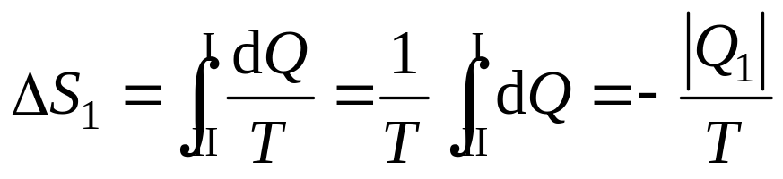
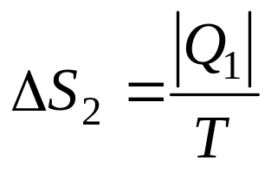
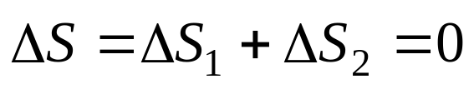
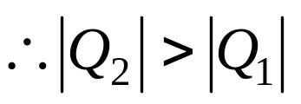
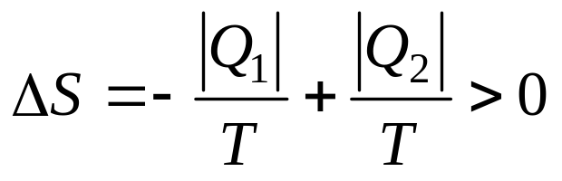

气体+热源系统
等温过程（可逆）
p
不可逆过程~绝热+等压
I
|A_{绝热}|+|A_{等压}|>|A_{等温}|
II
O
V
可逆过程时取“=”号
综合上述结论有：
不可逆过程时取“>”号

Slide 12
可逆过程时取“=”号
热力学第二定律的一种表达
不可逆过程时取“>”号
在现实世界中，几乎所有的自发过程都是不可逆的。
可以根据熵的变化来判断实际过程是否能够发生以及沿什么
方向进行。
热力学第二定律也是自然界的一条基本规律

Slide 13
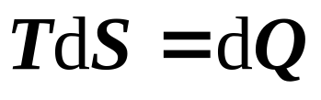
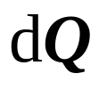
T―S图
T
T
等温
绝热
S
S
T
对于闭合曲线
Q=A
S

Slide 14
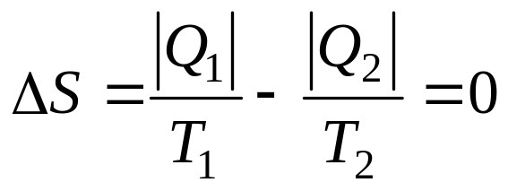
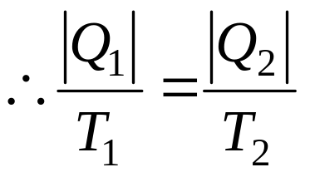
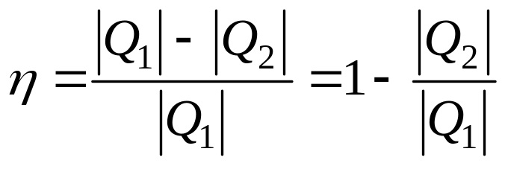
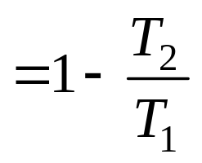
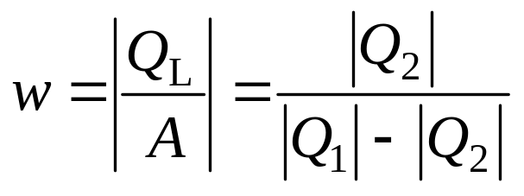
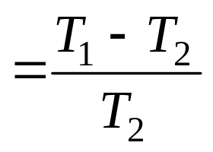
T
理想卡诺机
Q₁
T₁
T₂
Q₂
热机效率
O
S
制冷系数
第二类永动机为何不能制成？

Slide 15
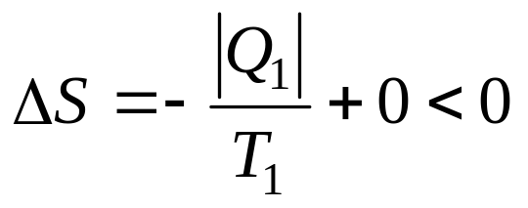
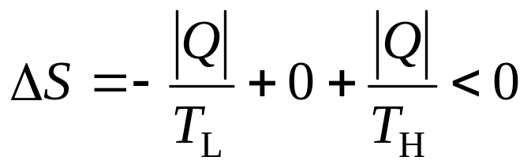
高温热源
高温热源
开尔文表述
不可能制造一部循环工作的机器，使之由单一热源吸收热量全部用来对外做功。
低温热源
热量能否100%地转化为功？
低温热源
高温热源
高温热源
克劳修斯表述
热量不可能自动由低温热源传到高温热源而不引起其他变化。
低温热源
低温热源
热力学第二定律的另一种表达：
第二类永动机不可能制成

Slide 16
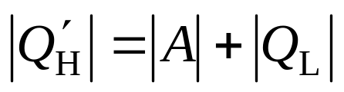
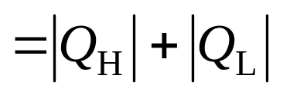
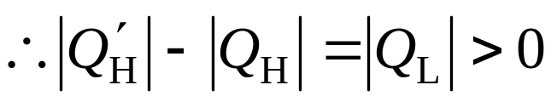
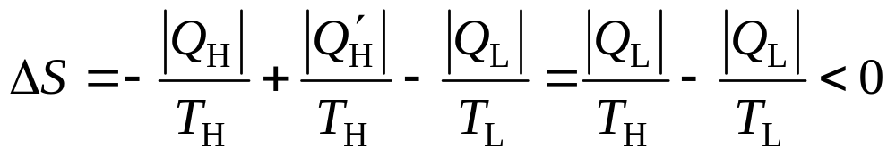
设开尔文表述不真，A=Q_{H}
高温热源
经一次循环高温热源吸收净热|Q_{L}|，而这正是由低温热源放出的热量。
低温热源
因此，克劳修斯表述亦不真！
反之亦然，请自证。
各种不可逆过程是相互关联的，其本质相同，即与热现象有关的一切实际宏观过程都是不可逆的。
一切涉及热现象的过程不仅必须满足能量守恒定律，而且具有方向性和局限性。

Slide 17
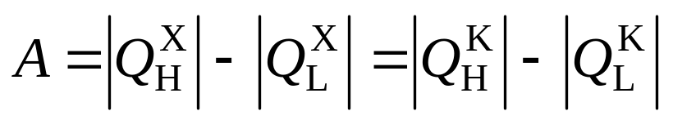
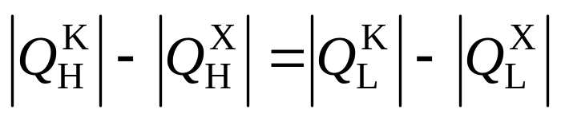
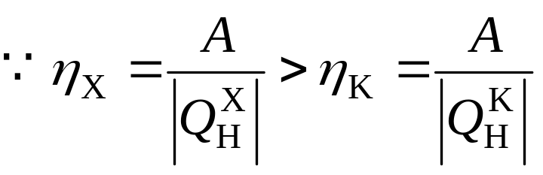
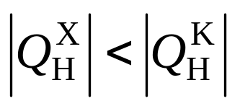
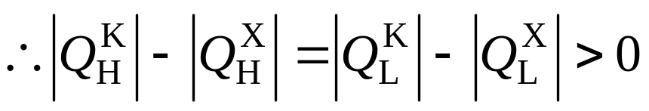
实际热机的效率
高温热源
设实际热机效率η_{X}> η_{K}
×
X
K
低温热源
违反克劳修斯表述！
在相同的高低温热源间工作时，任何实际热机的效率都不可能大于卡诺机的效率。

Slide 18
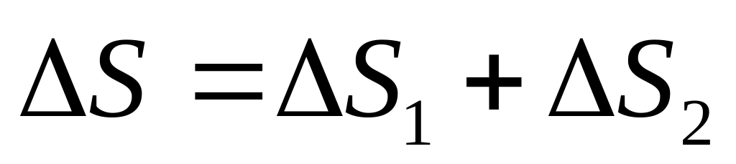
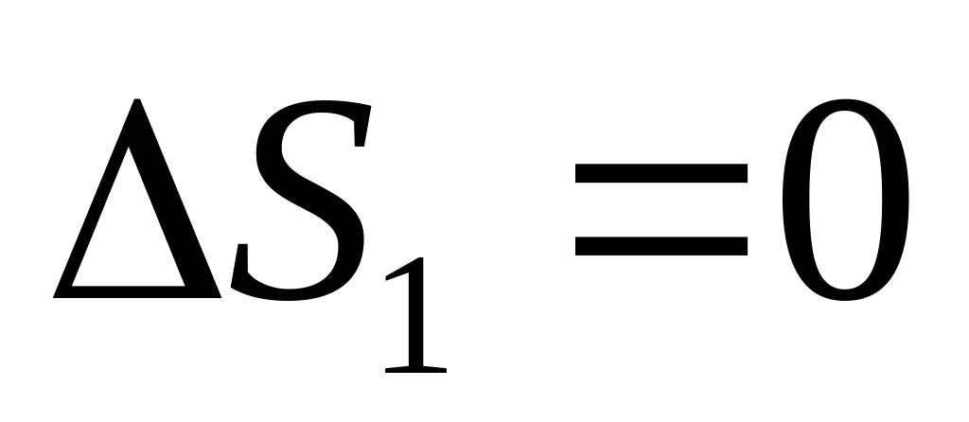
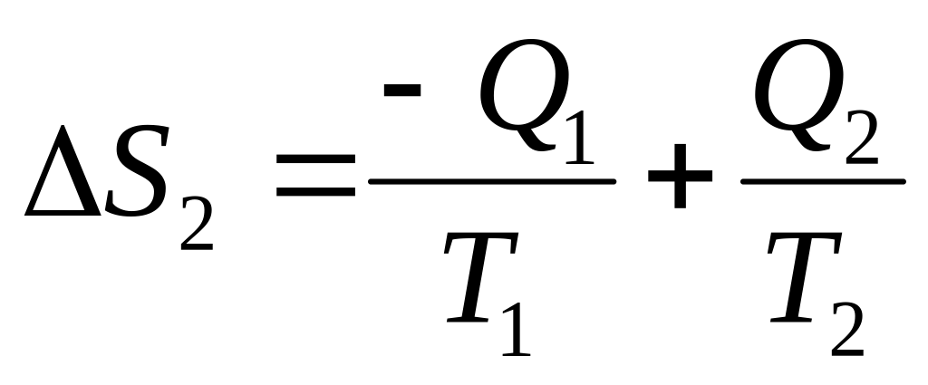
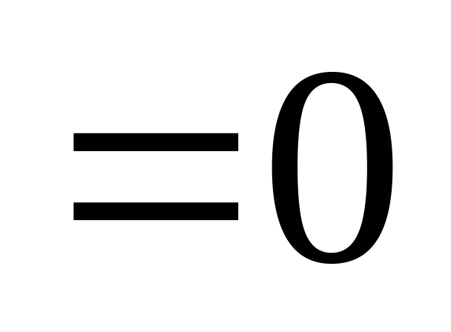
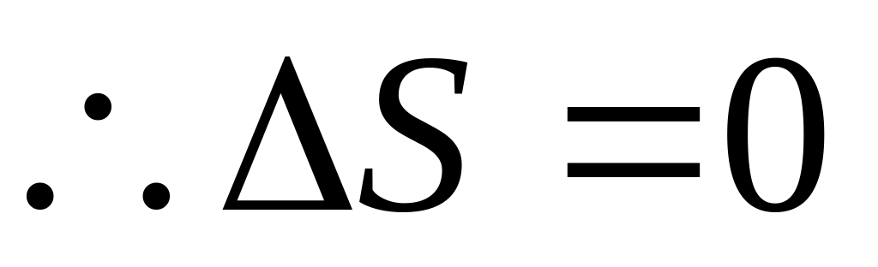
[例] 设一卡诺机工作于高低温热源之间（T₁，T₂），
求每次循环工作物质和两热源系统的熵变。
解：
为什么？
工作物质
两热源
负号

Slide 19
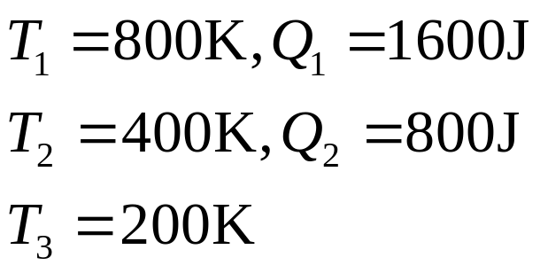
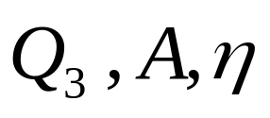
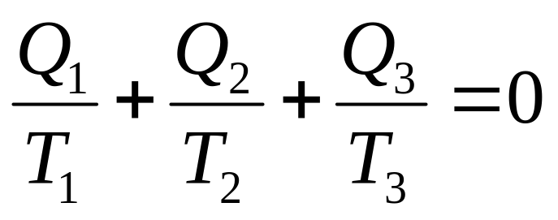
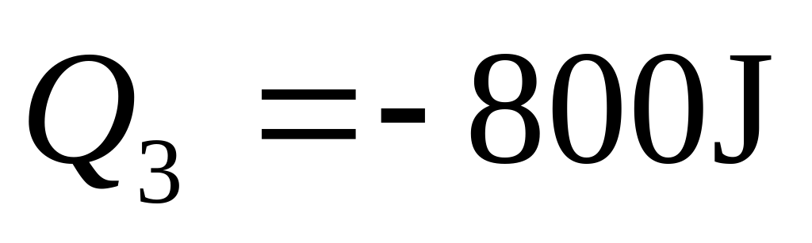


[例] 循环ABCDEFA，
P
A
等温：AB，CD，EF
T₁
B
C
T₂
D
F
绝热：BC，DE，FA。
T₃
E
G
求：
V
o
解：
因可逆循环

Slide 20







[例] 同上题，用温熵图求解。
P
A
T₁
B
解：
用温熵图
C
T₂
D
F
T₃
E
G
V
o
T
800
400
200
S
0

Slide 21






[例]一物体热容量 C（常数），温度 T，环境温度 T′
要求热 机在 T 和 T′之间工作（T > T′），最大输
出功是多少？
解：
因为可逆卡诺热机效率最高
所以让可逆卡诺热机工作于物体与环境之间
由前例可知
两热源
即

Slide 22





两物体温度分别为T₁、T₂（ T₁>T₂ ），质量均为m，比热均为c，分别作为卡诺热机的高、低温热源，求两物体最终温度T及对外做的功。（设物体体积不变且无相变）。
两物体熵变分别为
总熵变
对外做功

Slide 23
绝热容器如图，A、B内各有1mol 理想气体He、O₂
求：(1) 系统达到平衡时的温度T，压强P；
(2)H_{e}、O₂各自的熵变.
解:这是有限大温差传热,,
非准静态过程;
无摩擦可动
导热板
绝热
并且A(或B)非等温,非绝热,
非等容,非等压.
A
B
H_{e}
O₂
(1) 将A和B看成一个整体
300K
600K

Slide 24







无摩擦可动
导热板
绝热
A
B
利用理想气体内能公式
H_{e}
O₂
300K
600K
可得
利用理想气体状态方程

Slide 25



可得
(2)根据理想气体的熵变公式

Slide 26


整个系统的熵变:
这是有限大温差的传热过程,是不可逆的,
当然熵是增加的.

Slide 27


绝热容器中有1mol 温度为T₀的 理想气体，其C_{v}已知，体积由V₁自由膨胀到V₂，求：
(1)再无限缓慢地压缩回V₁的整个过程的熵变及终温；
(2)再很快地压缩回V₁的整个过程的熵变。
解: 设气体经绝热自由膨胀
从 状态1→ 状态2
T₀
真空
V₁
(热一律)
V₂

Slide 28

T₀
由于是不可逆过程,
所以可以另设想一个
可逆等温过程来求熵变:
真空
V₁
思考:能否设想一个
可逆绝热过程来求熵变?
V₂
P
3’(T’)
3(T)
1(T₀)
T₀
2(T₀)
V
V
V
1
2

Slide 29


(1) 当无限缓慢地
压缩回V₁时
P
3’(T’)
3(T)
即 状态 2→ 状态 3
1(T₀)
是可逆绝热过程，
有
T₀
2(T₀)
V
V
V
1
2
有

Slide 30


系统的终温：肯定是升高了，计算：
方法一：
由准静态的绝热过程方程
P
3’(T’)
3(T)
1(T₀)
T₀
2(T₀)
V
V
V
1
2
方法二：
由理想气体的熵变公式
（可逆绝热是等熵过程）

Slide 31




→
（2）当很快地压缩回V₁时
是不可逆绝热压缩过程，气体的温度要升高得更多

Slide 32





取决于压缩的快慢！
整个过程的熵变
第二项是比第（1）问多出的，即
当很快地压缩回V₁时，
更大！

Slide 33




讨论：在温熵图上，
设 a → b有一个等容过程。
理想气体等容过程是什么样的曲线?
T
a
熵增:
b
S
得

Slide 34

T
a
b
S

Slide 35









理想气体，已知C_{V}=const。经如图循环I、II。比较效率η_{I}、η_{II}的大小。
p
I
循环I：
直线方程：
II
直线过程为多方过程。
O
V₁
V₂
V

Slide 37










p
理想气体沿直线过程由状态I变化到II
I
温度：先上升后下降
最高温度T_{max}：
II
O
V
当
时
直线与等温线相切
最高温度时，状态a的参量
由I→a过程，温度升高，系统一定吸热；a →II过程温度降低。
吸热？放热？

Slide 38






若在a→II过程存在一状态b，在该处掘热线与直线相切，则该点为吸、放热转换点。a→b吸热，b→II放热。
吸热、放热转换点b：
p
I
a
b
II
O
V

Slide 39












1mol单原子理想气体经历某准静态过程，初态为(4p₀，V₀) ，终态为 (p₀/4，8V₀)。在此过程的每一小过程中热功效率dW/dQ均相同。 求此过程中气体对外做的功。
热功效率η为常数
摩尔热容量
这是一个多方过程
由

Slide 40






摩尔热容量为常量的过程一定是多方过程

Slide 41




某绝热容器体积为V，内装有双原子理想气体，容器壁上有一细管与外界相通（大气压强p₀）。容器内有一电热丝对气体加热，温度逐渐由T₁升到T₂ ，此过程中电热丝放出的热量Q?

Slide 42







空调机以卡诺循环运行，其做功装置连续运行时提供的功率为P₀。
室外温度为T₁，热传导KΔT，空调连续工作可使室内T₂=？
制冷机单位时间放热
卡诺循环
单位时间由室内吸收的热量
单位时间传入室内的热量
能量守恒

Slide 43




空调机以卡诺循环运行，其做功装置连续运行时提供的功率为P₀。
当T₁=30℃，空调30%时间处于工作状态，可使室内T₂=20℃。室外温度多高时，该空调仍能使T₂=20℃？
已知：T₂=293K，P=0.3P₀时，T₁=303K
当室外温度为38.26 ℃时，该空调若连续工作仍能使室内维持20℃。
冬天使空调反向运行，室外温度多少时，仍可使室内T₂=20℃。

Slide 44




体积为V的房间内充满空气（视为双原子理想气体），初始温度为T₁，点燃壁炉中的木材后，空气温度升高到T₂，房间中热力学能的改变ΔE为多少？
温度升高后，房间中的p、V不变！
哪些量改变了？
？
理想气体状态方程
问题：
为什么房间在较高的温度下感觉更舒适呢？
Notes:
人在房间温度较高时感觉舒适至少涉及二个因素：（1）人与墙壁间交换的热辐射；（2）人与空气分子接触交换的能量。
因此当房间温度升高时，（1）由墙壁发出的热辐射增大，体表温度可视为不变，因此人接收的热辐射增加。（2）空气分子热运动加剧，通过与空气分子的碰撞，获得的能量增加。

Slide 45

日本柑桔树大黄蜂以捕食蜜蜂为生。但如果一只大黄蜂试图侵犯一个蜂巢的话，则有数百只蜜蜂会迅速围拢过来，在这只黄蜂的周围组成一个密实的球以阻止它。大约经过20分钟后，这只黄蜂就会死去，尽管这些蜜蜂并没有刺、蜇、挤压或窒息这只黄蜂。
当数百只蜜蜂形成一个密实的球体包围一只试图侵袭蜂巢的大黄蜂时，它们会迅速地将体温从正常的35℃升高到约47~48℃，对于大黄蜂而言，这样的温度是致命的，但对蜜蜂却不是。
设500只蜜蜂形成一个R=2cm，温度均匀的球，球通过热辐射损失能量。在保持球温度为47℃的20min内，每只蜜蜂产生的额外的能量为多少？
物体表面单位面积向外辐射的功率为
发射率ε=0.8
斯忒藩常量σ=5.67×10⁻⁸W/m²K⁴

